Slide 1





TRƯỜNG TIỂU HỌC ĐẠI ĐỒNG
KỂ CHUYỆN
NĂM
GIÁO VIÊN: ĐỖ THỊ VUI

Slide 2

KIỂM TRA BÀI CŨ
* Kể lại một việc làm tốt ( hoặc một hành động dũng cảm) bảo vệ môi trường em đã làm hoặc đã chứng kiến.

Slide 3
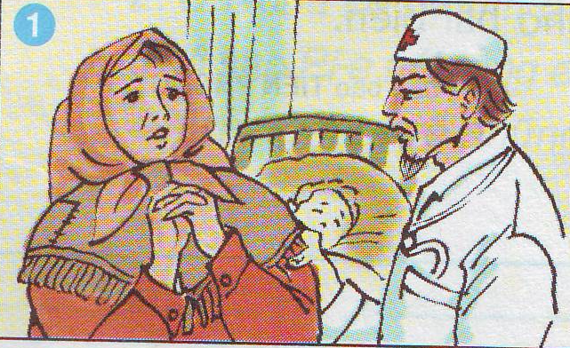
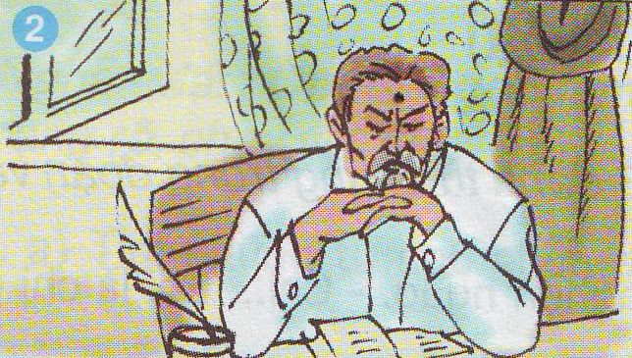
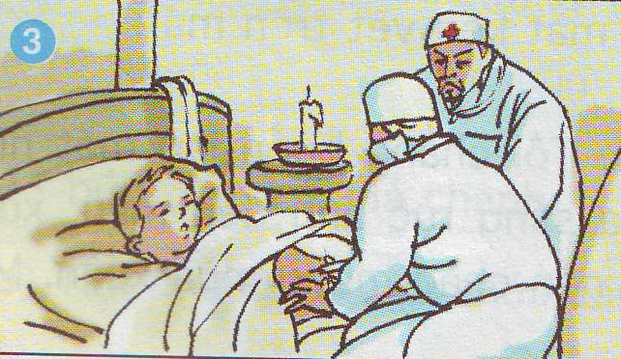
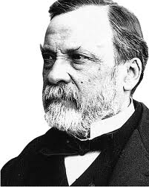
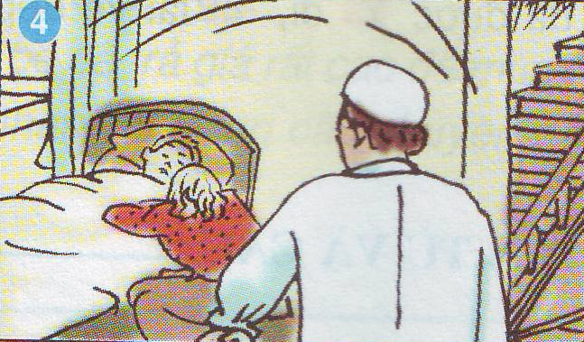
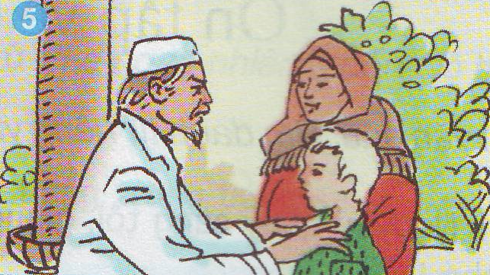
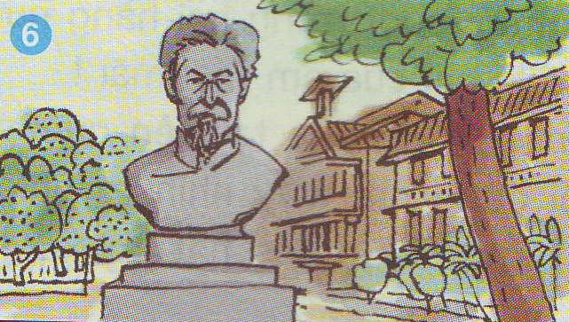
KỂ CHUYỆN
Pa-xtơ và em bé
Lu-i Pa-xtơ (1822-1895)

Slide 4
- bác sĩ Lu-i Pa-xtơ
- cậu bé Giô- dép
- thuốc vắc- xin
- Ngày 6 / 7 / 1885 ( ngày Giô-dép được đưa đến gặp bác sĩ Pa-xtơ)
- Ngày 7 / 7 / 1885 ( ngày những giọt vắc-xin chống dại đầu tiên được tiêm thử nghiệm trên cơ thể con người )

Slide 6
1.Dựa vào lời kể của cô giáo (thầy giáo) và các tranh minh họa, kể lại từng đoạn câu chuyện.

Slide 7
* Tranh 1: Chú bé Giô-dép bị chó cắn được mẹ đưa đến nhờ Lu-i Pa-xtơ cứu chữa.
Ngày 6-7-1885 cậu bé Giô-dép bị chó dại cắn được đưa đến Pa-ri nhờ Lu-i Pa-xtơ cứu chữa. Cậu bị mười bốn vết cắn ở tay vì lấy tay che mặt khi chó cắn. Cuộc sống của cậu chỉ được tính từng ngày. Nhìn vẻ đau đớn của cậu bé và đôi mắt đỏ hoe của người mẹ Pa-xtơ rất đau lòng.

Slide 8
* Tranh 2: Pa- xtơ trăn trở, suy nghĩ về phương cách chữa trị cho em bé.
Đêm đã khuya, nhưng Pa-xtơ vẫn còn ngồi trên bàn làm việc. Vắc-xin chữa bệnh dại ông chế ra đã có kết quả trên loài vật nhưng chưa lần nào thí nghiệm trên người. Ông muốn cứu cậu bé nhưng không muốn lấy cậu làm vật thí nghiệm.

Slide 9
* Tranh 3: Pa-xtơ quyết định phải tiêm vắc- xin cho Giô-dép.
Sau khi trao đổi với đồng nghiệp, ông đi đến quyết định tiêm Vắc-xin cho em bé. Ngay chiều hôm ấy, ngày 7-7-1885 một vài giọt vắc-xin đã được tiêm vào dưới da bụng cậu bé.

